Slide 1
আজকের মাল্টিমিডিয়া ক্লাশে
সবাইকে স্বাগতম।

Slide 2
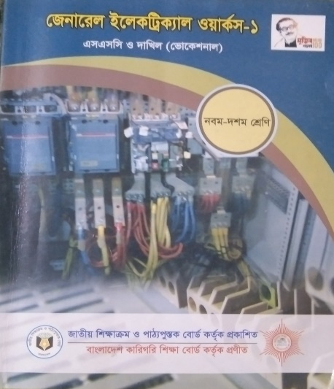
পরিচিতি
মোঃ ইকবাল হোসেন
সহকারি শিক্ষক
বরদিয়া কাজী সুলতান আহম্মেদ উচ্চ বিদ্যালয়,
মতলব দক্ষিণ,চাঁদপুর।
মোবাঃ 01830336596
শ্রেণীঃ নবম ( ভোকেশনাল)
বিষয়ঃ জেনারেল ইলেক্ট্রিসিটি ওয়ার্কস- ১
অধ্যায়ঃ তৃতীয়

Slide 3
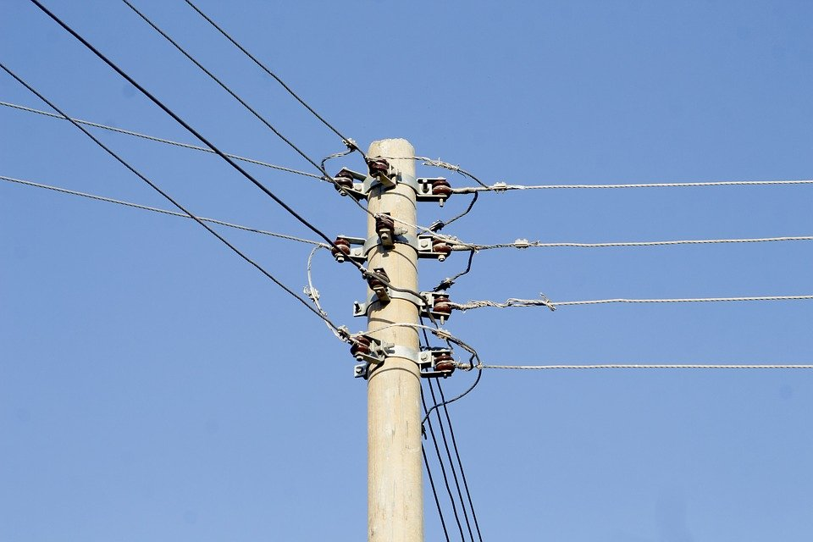
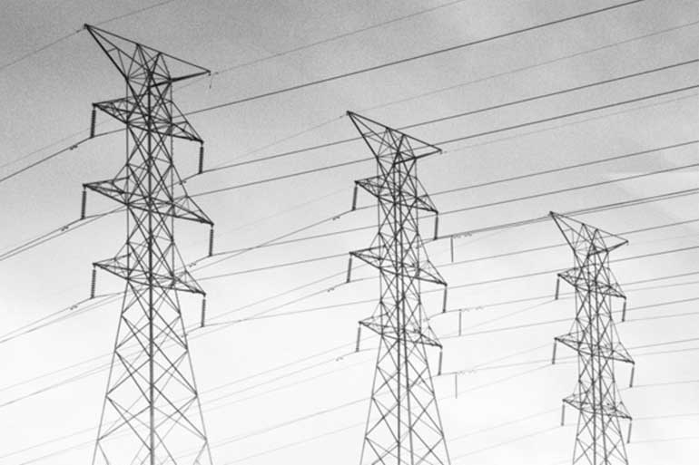
আজকের পাঠ
ইলেকট্রিক কারেন্ট

Slide 4
আজকের ক্লাশের শিখনফল
ইলেকট্রিক কারেন্ট কি এর একক সম্পর্কে জানতে পারবে।
ইলেকট্রিক কারেন্টের শ্রেনিবিভাগ সম্পর্কে জানতে পারবে।
ভোল্টেজ কি এবং এর একক ও প্রতীক সম্পর্কে জানতে পারবে।

Slide 5
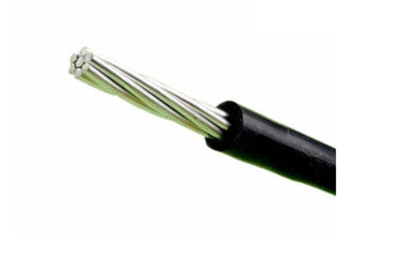
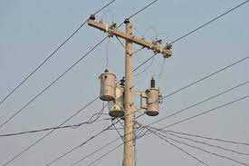
ইলেকট্রিক কারেন্ট কি
কোন বৈদ্যুতিক বর্তনীতে পরিবাহির মধ্য দিয়ে একক সময়ে ইলেক্ট্রন প্রবাহকে বৈদ্যুতিক কারেন্ট বলে।
একে I দ্বারা প্রকাশ করা হয়।
এর ব্যবহারিক একক অ্যাম্পিয়ার।
অ্যামিটারের সাহায্যে পরিমাপ করা হয়।

Slide 6
ইলেকট্রিক কারেন্টের শ্রেনীবিভাগ
ইলেকট্রিক কারেন্ট
স্থির বিদ্যুৎ
চল বিদ্যুৎ
যে বিদ্যুৎ স্থান পরিবর্তন করে না এনং উৎস স্থলেই থেকে যায় তাকে স্থির বিদ্যুৎ বলে। ঘর্ষণের ফলে এ বিদ্যুৎ উৎপত্তি হয়।
রুপান্তরিত প্রক্রিয়ার সাহায্যে উৎপাদিত বিদ্যুৎ এক জায়গা থেকে অন্য জায়গায় প্রবাহিত করানো যায় তাকে চল বিদ্যুৎ বলে।

Slide 7
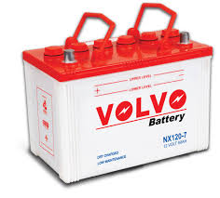
চল বিদ্যুৎ
ডিসি কারেন্ট
এসি কারেন্ট
মান দিক একই থাকে
মান দিক একই থাকে পরিবর্তিত হয়
বিদ্যুৎ লাইন খুটি

Slide 8
নিম্নে কারেন্ট মাত্রার ৪ টি একক এবং এদের সম্পর্ক
সিজিএস এককঃ ১ স্থির বিদ্যুৎ একক =৩.৩৩*১০^{-১০} অ্যাম্পিয়ার
সিজিএস বিদ্যুৎ চৌম্বকীয় এককঃ ১ বিদ্যুৎ চৌম্বকীয় একক=১০ অ্যাম্পিয়ার
আন্তর্জাতিক এককঃ ১ আন্তর্জাতিক একক= ০.৯ অ্যাম্পিয়ার।
কারেন্টের ব্যবহারিক একক অ্যাম্পিয়ারকে A দ্বারা প্রকাশ করা হয়।

Slide 9
একক কাজ
সময়ঃ ১ মিনিট
ইলেকট্রিক কারেন্টের মধ্যে তোমাদের ঘরে কোন কারেন্ট ব্যাবহার করা হয় তা লেখ।

Slide 10
বিভিন্ন অ্যাম্পিয়ার
কোন পরিবাহি দিয়ে সময় পরিমাণ চার্জ প্রবাহিত হয়, তাহলে কারেন্ট ।
কোন একটি পরিবাহির প্রস্থচ্ছেদের মধ্য দিয়ে ১ সেকেন্ডে ১ কুলম্ব চার্জ অতিক্রম করলে যে পরিমাণ কারেন্ট মাত্রার সৃষ্টি হয় তাকে ১ অ্যাম্পিয়ার বলে।
স্থির তাপমাত্রায় ১ ভোল্ট বৈদ্যুতিক চাপে ১ ওহম রেজিস্টান্সের মধ্য দিয়ে যে পরিমান কারেন্ট প্রবাহিত হয় তাকে ১ অ্যাম্পিয়ার বলে।
কোনো নির্দিষ্ট পদ্ধতিতে সিলভার নাইট্রেটের জলীয় দ্রবণে প্রতি সেকেন্ডে ০.০০১১১৮২ গ্রাম রুপা বিন্যস্ত করলে দ্রবণের মধ্যে যে পরিমান তড়িৎ প্রবাহের প্রয়োজন হয় তাকে এক আন্তর্জাতিক অ্যাম্পিয়ার বলে।

Slide 11
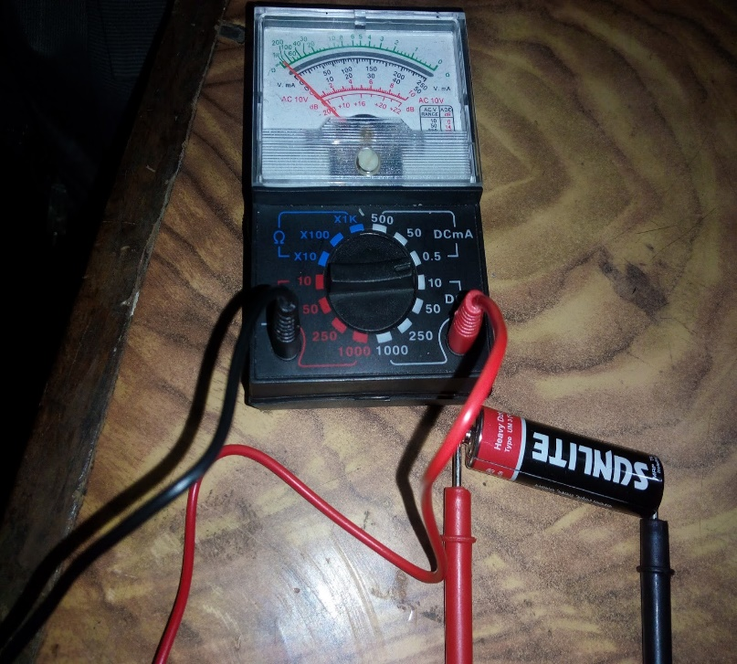
ভোল্টেজ
কোন পরিবাহি তারে ইলেকট্রন প্রবাহের জন্য যে চাপ দেয়া হয়, সে চাপকে ভোল্টেজ বলে। একে V দ্বারা প্রকাশ করা হয়। এর ব্যবহারিক একক ভোল্ট।
ভোল্টেজ সরবরাহ করা হয়
ভোল্ট মিটার

Slide 12
নিম্নে ভোল্টের ৩ টি একক এবং এদের সম্পর্ক
স্থির বিদ্যুৎ এককঃ ১ esu = 300 ভোল্ট বা ৩*১০^{১০} emu
১ বিদ্যুৎ চৌম্বকীয় এককঃ ১ emu = ১০^{-৮} ভোল্ট
ভোল্টেজের ব্যবহারিক একক ভোল্ট
১ মিলি ভোল্ট= ১০^{-৩} ভোল্ট
১ কিলো ভোল্ট= ১০^{৩} ভোল্ট

Slide 13
বাড়ির কাজ
কারেন্ট ও ভোল্টেজের মধ্যে পার্থক্য গুলো কি কি। এগুলো লিখে আনবে

Slide 14
সুস্থ্য এবং সুরক্ষিত থাকো।
ধন্যবাদ সকলকে

